Slide 1
A ENFERMGEM E A SAÚDE SEXUAL E REPRODUTIVA
ESCOLA SUPERIOR DE ENFERMAGEM DE COIMBRA
4º Ano; 2º Semestre
Professora Doutora Ana Maria Poço Santos
anapoco@esenfc.pt
- Polo B - Gab: 17

Slide 2
APRESENTAÇÃO INDIVIDUAL
Curso
N° de Aluno | Nome | Email | BI
21901050 | Ana Beatriz dos Santos Ferreira | a21901050@esenfc.pt
21901110 | Ana Catarina Martins Teixeira da Cunha | a21901110@esenfc.pt
21901138 | Ana Cristina dos Santos Ferreira Borges | a21901138@esenfc.pt
21901089 | Ana Rita Ferreira | a21901089@esenfc.pt
21901083 | Andreia Filipa Silva Caldeira | a21901083@esenfc.pt
21901003 | Andreia Patrícia Santos Rodrigues | a21901003@esenfc.pt
21901169 | Bárbara Alexandra Gouveia Rodrigues | a21901169@esenfc.pt
21901195 | Beatriz Marques Ferreira | a21901195@esenfc.pt
21901066 | Bruna Francisca Martins Oliveira | a21901066@esenfc.pt
21901081 | Carolina Maria Figueiredo Monteiro | a21901081@esenfc.pt
21901071 | Catarina Penas Conde | a21901071@esenfc.pt
21901082 | Cristiana Augusto Catchia | a21901082@esenfc.pt
21901235 | Daniela Alexandra Figueiredo Morais | a21901235@esenfc.pt
21801040 | Daniela da Conceição Martins Gomes | a21801040@esenfc.pt
21901283 | Francisco Malaca Filipe e Ortega Rato | a21901283@esenfc.pt
21901143 | Ilda Inês Matos da Silva Monteiro Pereira | a21901143@esenfc.pt
21901251 | João Gabriel Barreira Marques | a21901251@esenfc.pt
21901354 | Margarida Gago da Câmara Viegas | a21901354@esenfc.pt
21901183 | Maria Beatriz Dias Pangaio | a21901183@esenfc.pt
21901312 | Maria Cardoso Alves | a21901312@esenfc.pt
21901086 | Marta Filipa Vieira Carvalho | a21901086@esenfc.pt
21801026 | Sandra Margarida Lopes Leitão | a21801026@esenfc.pt
21901322 | Sofia Beatriz Mendes Viana | a21901322@esenfc.pt
EXPECTATIVAS DOS ESTUDANTES EM RELAÇÃO À UC
-Área de desenvolvimento? Porquê da escolha?
-Conhecimento prévios (quem frequentou UC do 2º ano “Enfermagem e a Educação sexual”?)
-Metodologia
-Processo de avaliação
+ DOIS ESTUDANTES PARA EC

Slide 3
UC – ENFERMAGEM DE SAÚDE SEXUAL E REPRODUTIVA
Carga Horária Total | trabalho autónomo do estudante |  |  |  |  |  | 28
 | Contacto |  |  |  |  |  | 26
54 H | T: | TP: 22 | PL: | S: 4 | E: | OT: | ECTS: 2

Slide 4
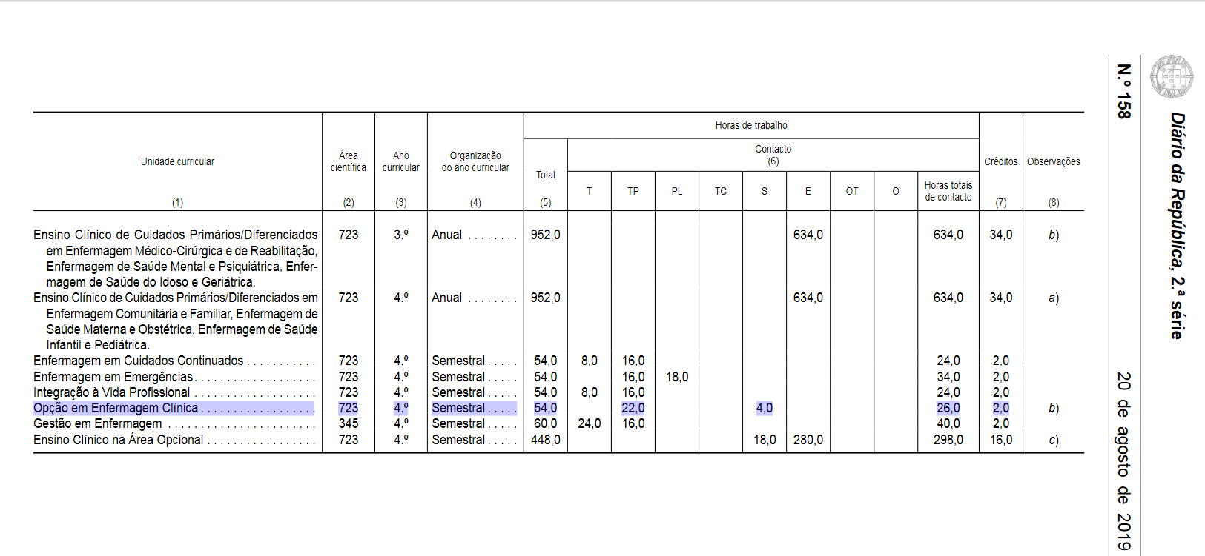
4º ano curricular: a) Ensino Clínico definido no n.º 5, do artigo 31.º da Diretiva 2005/36/CE. Pode ser realizado no 4.º ano — 1.º semestre ou 3.º ano — 2.º semestre
b) Inclui a apresentação do projeto de estágio e início da monografia
c) Inclui a apresentação de uma monografia e um seminário de enfermagem transcultural. Ensino Clínico definido no n.º 5, do artigo 31.º da Diretiva 2005/36/CE

Slide 5
APRESENTAÇÃO
Programa
A SAÚDE SEXUAL e REPRODUTIVA
1. A SAÚDE SEXUAL E REPRODUTIVA
-Saúde sexual e reprodutiva da mulher e do homem
-Carta dos Direitos Sexuais e Reprodutivos
-Determinantes em saúde que influenciam a saúde sexual e reprodutiva das mulheres
-Fertilidade/Infertilidade humana
-Contraceção e planeamento familiar
-Maternidade e paternidade responsáveis
-Análise de Projetos de intervenção em Enfermagem Saúde sexual e reprodutiva

Slide 6
APRESENTAÇÃO
O Enfermeiro e a Saúde Sexual e reprodutiva
-2. O ENFERMEIRO E A SAÚDE SEXUAL E REPRODUTIVA
-O Enfermeiro como educador para a sexualidade
-Estratégias de empoderamento de grupos vulneráveis

Slide 7
OBJETIVOS DA UC
1-Integrar conhecimentos sobre as respostas humanas no domínio da saúde sexual e reprodutiva;
2-Criticar reflexivamente artigos de investigação utilizados em sala de aula relacionados com a área da saúde sexual e reprodutiva ao longo da vida.
3-Identificar o contributo da enfermagem no âmbito da saúde sexual e reprodutiva;
4-Criar um projeto de intervenção na área da saúde sexual e reprodutiva

Slide 8
25 estudantes

Slide 9
Um trabalho escrito que contribua para a Monografia e/ou desenvolvimento do Projeto de EC
Este será apresentado em Seminário a 03 março
Trabalho elaborado por grupos de dois ou três elementos de acordo com a distribuição em ensino clinico.
Nº máx. de páginas – 15
Referencia Bibliográfica APA 7
Ponderação- 80%
Apresentação e discussão individual- 20%
Propostas de avaliação

Slide 10
Proposta de datas para entrega de documentos de avaliação
A UC termina a 03 março 2023
Entrega do Trabalho (grupo) – 27 de fevereiro
Propostas de avaliação 1
Seminário a 03/03/ 2023

Slide 11
GRELHA DE AVALIAÇÃO
Propostas de avaliação

Slide 12
A escolha dos temas a desenvolver individualmente e em grupo orienta para o local de Ensino Clínico e consequentemente para a MONOGRAFIA.
Propostas de avaliação

Slide 13
FERRAMENTAS A UTILIZAR
Mail de grupo Turma-
Faceboock –
ZOOM

Slide 14
MOMENTO PARA DISCUSSÃO
Em que contexto me quero desenvolver?
1-Saúde da mulher (Ginecologia)?
2-Educação para a saúde? em ambiente escolar? em instituições de acolhimento?
3-Saúde reprodutiva de risco?
4-Saude sexual e reprodutiva em puerpério?
5-Saude sexual e reprodutiva na comunidade?
1º-Exercício Individual
2º-Exercício em grupo

Slide 15
ESCOLA SUPERIOR DE ENFERMAGEM DE COIMBRA
CURSO DE LICENCIATURA EM ENFERMAGEM
ANO LETIVO 2022/2023 - 4º ANO/2º SEMESTRE
ENSINO CLÍNICO NA ÁREA OPCIONAL - ENFERMAGEM DE SAÚDE MATERNA- Prof.ª Ana Poço PERÍODO: 10/04/2023 a 02/06/2023
INSTITUIÇÃO |  | SERVIÇO | A ENFERMAGEM E A SAÚDE SEXUAL E REPRODUTIVA | VAGAS AUTORIZADAS
DEPARTAMENTO DE GINECOLOGIA, OBSTETRÍCIA, REPRODUÇÃO E NEONATOLOGIA (GORN) | CHUC - HUC - Of. 058-2022 | GINECOLOGIA -INTERNAMENTO | 2 | 2
 |  | GINECOLOGIA - BLOCO/C. EXTERNA | 2 | 0
 | CHUC - MATERNIDADE BISSAYA BARRETO - Of. 058-2022 | PUERPÉRIO | 3 | 3
 | CHUC - MATERNIDADE DANIEL DE MATOS - Of. 058-2022 | PUERPÉRIO A + CIRURGIA OBSTÉTRICA | 3 | 3
ARS CENTRO | ACeS BAIXO MONDEGO - Of. 078-2022 | CENTRO SAÚDE NORTON MATOS - USF PULSAR | 2 | 2
 |  | CENTRO SAÚDE DA MEALHADA - USF CAMINHOS DO CÉRTOMA | 2 | 2
 |  | CENTRO SAÚDE MONTEMOR-O-VELHO - UCC | 3 | 3
 | ACeS BAIXO VOUGA - Of. 078-2022 | CENTRO SAÚDE ÁGUEDA II | 2 | 2
 |  | CENTRO SAÚDE DE ANADIA II - PÓLO SANGALHOS | 2 | 2
CENTRO DE ACOLHIMENTO DO LORETO - Of. 157-2022 |  |  | 2 | 2
CENTRO DE ACOLHIMENTO DO LORETO - CASA MÃE - Of. 157-2022 |  |  | 2 | 2
CLÍNICA FERTICENTRO DE COIMBRA - Of. 158-2022 |  |  | 2 | ?=??????
3
2/ 3
ESCOLA D.DUARTE 2/3

Slide 16
https://www.dge.mec.pt/sites/default/files/EPIPSE/planeamento_e_avaliacao_de_projectos_-_guiao_pratico_capucha_2008.pdf
AULA 1

Slide 17
OBJECTIVOS SMART:
S - specific, significant, stretching M - measurable, meaningful, motivational A - agreed upon, attainable, achievable, acceptable, action-oriented
R - realistic, relevant, reasonable, rewarding, results-oriented T - time-based, timely, tangible, trackable

Slide 19
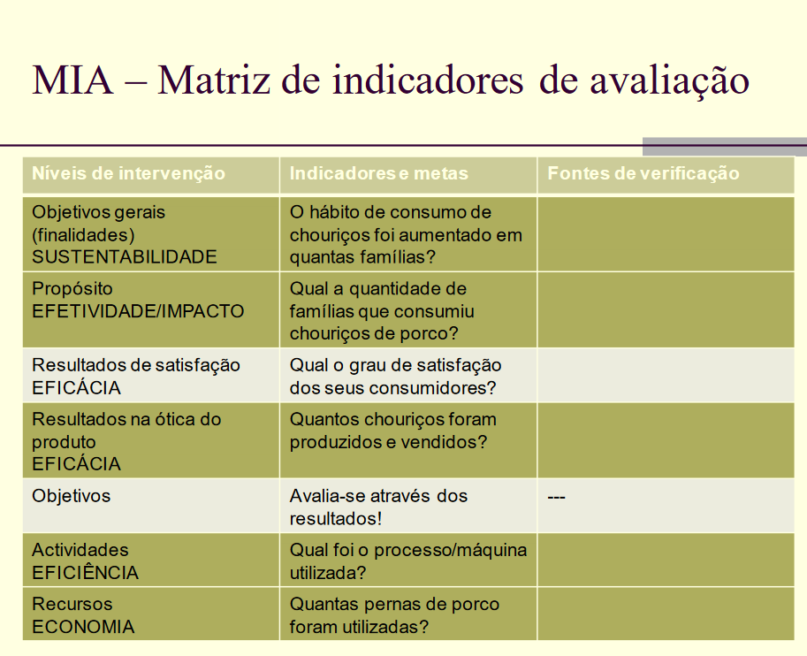
EXEMPLO DE COMO AVALIAR O PROJETO

Slide 20
DOCUMENTOS DE CONSULTA

